Slide 1
CIJENA
Nastavna
cjelina 2
Udžbenik: MARKETING 4
Autori: Maja Martinović, Olivera Jurković Majić, Ana Babić, Ana Kuštrak, Martina Čaić
Prezentaciju pripremila: Sanja Arambašić

Slide 2
TEME CJELINE 2
1. CIJENA KAO ELEMENT MARKETINŠKOG SPLETA
2. POLITIKA CIJENA
3. STRATEGIJE VEZANE ZA ODREĐIVANJE CIJENE NOVOG PROIZVODA
4. MOTIVIRANJE ŽELJENOG PONAŠANJA CIJENOM
4. STRATEGIJE ZA PRILAGOĐAVANJE CIJENA

Slide 3
2.1. CIJENA KAO ELEMENT MARKETINŠKOG SPLETA
CIJENA
DISTRIBUCIJA
PROMOCIJA
PROIZVOD

Slide 4
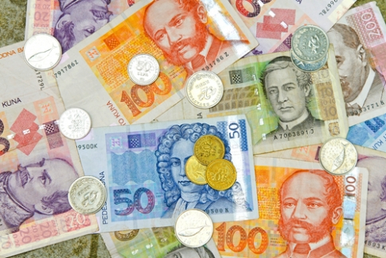
2.1. CIJENA KAO ELEMENT MARKETINŠKOG SPLETA
Cijena je novčani iznos koji moramo izdvojiti kako bismo došli u posjed određenog proizvoda ili kako bismo uživali u određenoj ulozi.

Slide 5
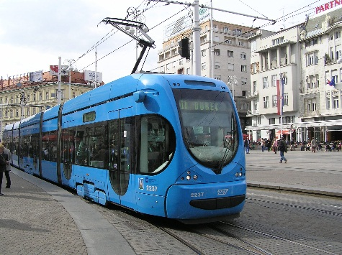
2.1. CIJENA KAO ELEMENT MARKETINŠKOG SPLETA
NAJAMNINA
VOZARINA
KAMATA
PLAĆA
ČLANARINA

Slide 6
2.1. CIJENA KAO ELEMENT MARKETINŠKOG SPLETA
Cijena predstavlja vrijednost koju proizvod/usluga pruža krajnjem korisniku
Što određuje cijena:
iznos koji moramo izdvojiti za neki proizvod/uslugu
ukazuje na razinu kvalitete
pozicionira proizvod
često ističe status proizvoda
diferencira proizvod u istoj skupini proizvoda
bitna je odrednica u borbi s konkurencijom

Slide 7
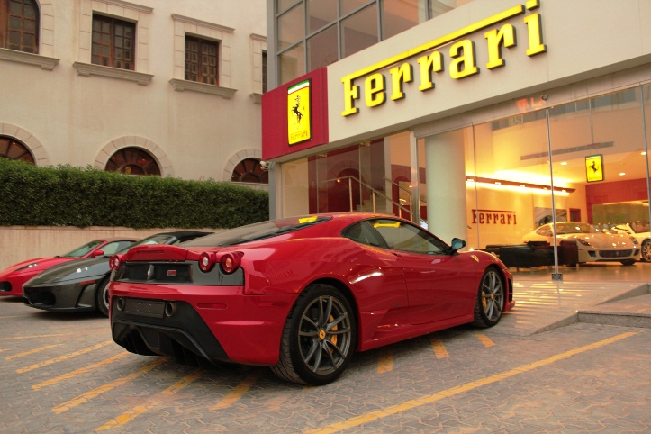
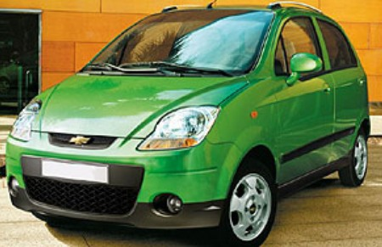
2.1. CIJENA KAO ELEMENT MARKETINŠKOG SPLETA
Komentirajte!
Cijena prikazanih automobila koji se prodaju u RH je različita. Objasnite što mislite o odnosu cijene i kvalitete, statusa i pozicioniranja pojedinih modela prikazanih automobila.

Slide 8
2.1. CIJENA KAO ELEMENT MARKETINŠKOG SPLETA
Cijene se različito formiraju kroz povijest
cjenjkanjem
politikom fiksnih cijena (19. st.)
politikom dinamičkog određivanja cijena npr. online aukcije

Slide 9
2.1. CIJENA KAO ELEMENT MARKETINŠKOG SPLETA
Cijena je sastavni dio marketinškog spleta
Ne smije se promatrati izdvojeno

Slide 10
2.1. CIJENA KAO ELEMENT MARKETINŠKOG SPLETA
Čimbenici koji utječu na formiranje cijena:
unutrašnji
marketinški ciljevi tvrtke
troškovi – donja i gornja granica troškova
strategija marketinškog miksa
vanjski
ekonomski uvjeti
zakonodavstvo
tehnologija
vlade
društvena pitanja
…

Slide 11
2.1. CIJENA KAO ELEMENT MARKETINŠKOG SPLETA

Slide 12
2.1. CIJENA KAO ELEMENT MARKETINŠKOG SPLETA
Za pravilno odabranu cijenu potrebno je tržište
segmentirati
odabrati ciljno tržište
pozicionirati se

Slide 13
2.2. POLITIKA CIJENA
Gornju granicu cijene određuje percepcija vrijednosti proizvoda u svijesti potrošača.
C
I
J
E
N
A
Raspon u kojem proizvođač / prodavatelj utječe na kupca cijenom kao elementom marketinškog spleta.
Donju granicu cijene određuje visina troškova.

Slide 14
2.2. POLITIKA CIJENA
METODE ODREĐIVANJA CIJENA
TROŠKOVNO ORIJENTIRAN PRISTUP
VRIJEDNOSNO ORIJENTIRAN PRISTUP
KONKURENTSKI ORIJENTIRAN PRISTUP

Slide 15
2.2. POLITIKA CIJENA
Troškovno orijentirani pristup
Uzima u obzir troškove proizvodnje, distribucije i prodaje
Najpopularnija metoda troškovi plus
Dodavanje standardne marže na troškove određenog proizvoda/usluge

Slide 16
2.2. POLITIKA CIJENA
Cijena karte 20,00 kn
Najam prostora (1 000 posjetitelja), opreme za ozvučenje, plaćanje izvođača
Troškovi po posjetitelju (karte, program i sl. - 5,00 kn/posjetitelj)
10.000,00 kn
5.000,00 kn
Ukupni troškovi 15.000,00 kn
Troškovi po jednom posjetitelju 15,00 kn
Razlika (marža) po posjetitelju 5,00 kn
Razlika (marža) ukupna 5.000,00 kn

Slide 17
2.2. POLITIKA CIJENA
Vrijednosno orijentirani pristup
Temelji se na percipiranoj vrijednosti proizvoda/usluge u kupčevoj svijesti
Vrijednost proizvoda određena je ukupnim zadovoljstvom potrošača zbog posjedovanja ili korištenja proizvoda/usluge
Percipirana vrijednost razlika je percipiranih koristi i percipiranih troškova

Slide 18
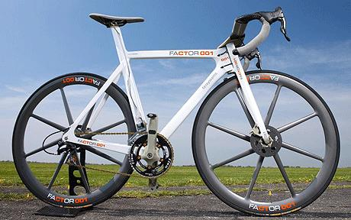
2.2. POLITIKA CIJENA
KUPNJA BICIKLA
Percipirane koristi: pokretljivost, štednja, kvaliteta i dizajn
Percipirani trošak: cijena bicikla, trošak vremena potrebnog za kupnju bicikla (obilaženje, prikupljanje informacija i sl. )

Slide 19
2.2. POLITIKA CIJENA
USPOREDIMO OVA DVA PRISTUPA!
TROŠKOVNI PRISTUP
PROIZVOD
TROŠAK
CIJENA
VRIJEDNOST
KUPCI
VRIJEDNOSNI PRISTUP
KUPCI
VRIJEDNOST
CIJENA
TROŠAK
PROIZVOD

Slide 20
2.2. POLITIKA CIJENA
Konkurentski orijentiran pristup
Temelji se na cijenama konkurencije
Ignoriraju se troškovi proizvodnje, ali i percipirana vrijednost proizvoda
Vrste cijena
U razini konkurencije
Ispod razine konkurencije
Iznad razine konkurencije

Slide 21
2.3. STRATEGIJE ZA ODREĐIVANJE CIJENA NOVIH PROIZVODA
STRATEGIJE ZA ODREĐIVANJE CIJENE NOVIH PROIZVODA
STRATEGIJA POBIRANJA VRHNJA
STRATEGIJA POZICIONIRANJA

Slide 22
2.3. STRATEGIJE ZA ODREĐIVANJE CIJENA NOVIH PROIZVODA
Strategija pobiranja vrhnja
Tvrtka ima relativno visoke cijene kako bi „pobrale” maksimalne marže nauštrb prodajnog volumena
Cilj – što brže pokriti troškove razvoja proizvoda
Ciljni segment pioniri (inovatori i rani usvajači)

Slide 23
2.3. STRATEGIJE ZA ODREĐIVANJE CIJENA NOVIH PROIZVODA

Slide 24
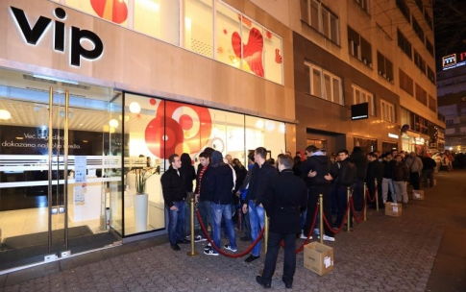
2.3. STRATEGIJE ZA ODREĐIVANJE CIJENA NOVIH PROIZVODA
Trendsetteri – žele biti prvi u svemu
Ipone5 stigao u Hrvatsku!

Slide 25
2.3. STRATEGIJE ZA ODREĐIVANJE CIJENA NOVIH PROIZVODA
Strategija penetracije
Tvrtka određuje relativno niske cijene za svoje proizvode kako bi privukla i zadržala veliki broj potrošača
Cilj – privući što veći broj potrošača koji prihvaćaju proizvod kao svoj prvi izbor
Nije nužno da je cijena niska, nego je ona niska u odnosu na percipiranu kvalitetu

Slide 26
2.3. STRATEGIJE ZA ODREĐIVANJE CIJENA NOVIH PROIZVODA
Odnos cijena korištenjem
različitih strategija

Slide 27
2.4. STRATEGIJE ZA PRILAGOĐAVANJE CIJENE
STRATEGIJE ZA PRILAGOĐAVANJE CIJENE
CJENOVNI POPUSTI
DISKRIMINACIJSKE CIJENE
PSIHOLOŠKE CIJENE

Slide 28
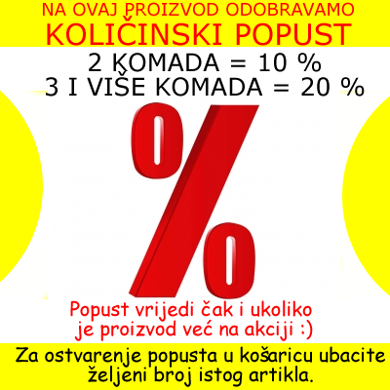
2.4. STRATEGIJE ZA PRILAGOĐAVANJE CIJENE
Cjenovni popusti
Snižavanje osnovne cijene kako bi se potrošači nagradili za određene postupke
Poticanje na ponašanja koja nisu uobičajena
Kupnja velikih količina (količinski popusti),
Kupnja izvan sezone (sezonski popusti) i sl.

Slide 29
2.4. STRATEGIJE ZA PRILAGOĐAVANJE CIJENE
Diskriminacijsko određivanje cijena
podrazumijeva formiranje cijena prilagodbom na razlike među potrošačima, proizvodima, lokacijama i sl.
nekoliko oblika cjenovnih diskriminacija

Slide 30
2.4. STRATEGIJE ZA PRILAGOĐAVANJE CIJENE
CIJENE ZA SEGMENTE KUPACA
CIJENE PREMA MODELU PROIZVODA
CIJENE PREMA LOKACIJI
CIENE PREMA VREMENU
Izdvajaju se cjenovno osjetljivi potrošači
Oni dobivaju niže cijene za iste proizvode
Npr. prijevoz (učenici, studenti, umirovljenici)
Određivanje različitih cijena za različite proizvode
Npr. „limited edition”
Proizvodi na različitim lokacija imaju različitu cijenu koju potrošači prihvaćaju
Npr. cijene napitaka imaju različitu cijenu ovisno o mjestu prodaje
Cijena se može formirati prema sezoni, mjesecu danu satu
Nastoje se privući novi kupci

Slide 31
2.4. STRATEGIJE ZA PRILAGOĐAVANJE CIJENE
Psihološko određivanje cijena
prestižno određivanje cijena
visoke cijene – vrhunska kvaliteta – ekskluzivnost
npr. ograničene serije ekskluzivnih modela
određivanje cijena nižim od okruglog broja
cijene nekoliko lipa ispod okruglog broja
psihološko djelovanje na potrošača
određivanje cijena skupini proizvoda
grupiranje proizvoda koji se prodaju po jednoj cijeni
npr. turistički aranžmani (ALL INCL.)

Slide 32
2.5. MOTIVIRANJE ŽELJENOG PONAŠANJA CIJENOM
Cijena je važan element marketinškog spleta, ali u koordinaciji s drugim elementima
Važno je povezati cijenu i vrijednost proizvoda
Potrošači različito percipiraju cijene i vrijednosti
proporcionalno oblikovanje
referentne cijene
oblikovanje putem dobitka/gubitka

Slide 33
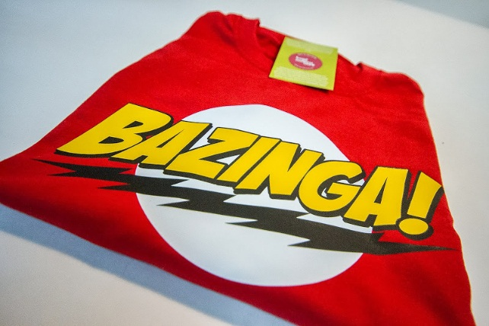
2.5. MOTIVIRANJE ŽELJENOG PONAŠANJA CIJENOM
Proporcionalno određivanje
Kupci cjenovne razlike procjenjuju u proporcionalnim, a ne apsolutnim vrijednostima
Majica
Cijena 1 50,00 kn
Cijena 2 25,00 kn
Razlika
25,00kn
Jakna
Cijena 1 575,00 kn
Cijena 2 550,00 kn
Razlika
25,00 kn
Potrošači prije reagiraju na nižu cijenu ako je razlika proporcionalno veća

Slide 34
2.5. MOTIVIRANJE ŽELJENOG PONAŠANJA CIJENOM
Referentna cijena
Iznos koji potrošač smatra razumnim i poštenim iznosom za određeni proizvod/uslugu
Veću vrijednost kupci daju cijenama koje im se prvo predlože
Kod prodaje automobila prvo se prezentiraju skuplji modeli

Slide 35
2.5. MOTIVIRANJE ŽELJENOG PONAŠANJA CIJENOM
Oblikovanje cijene u smislu dobitka/gubitka
više težimo „izbjegnuti gubitak” nego „postići dobitak”
isticanje propuštenih prilika za kupnju

